Slide 1
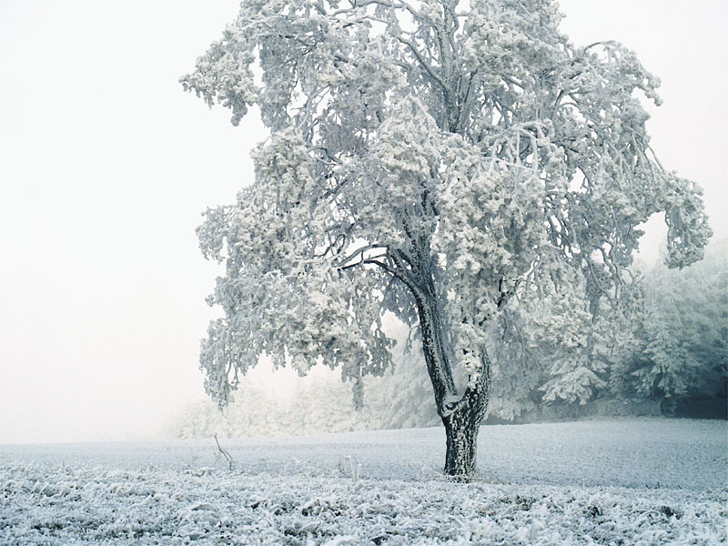
Появление
инея
в природе
Выполнили :
уч –ся 2Б класса МБОУ СОШ №15
Руководитель: Бунькова Л.А.

Slide 2
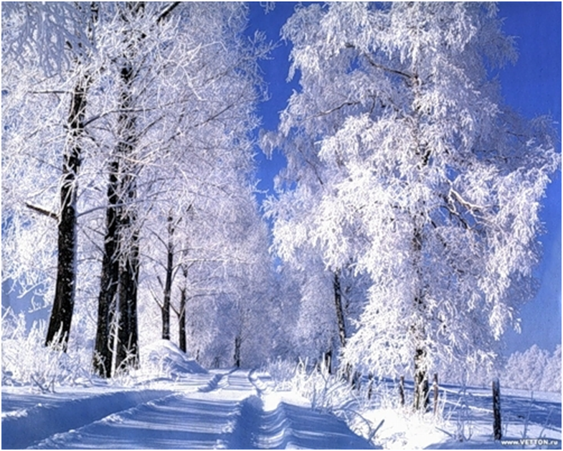

Slide 3
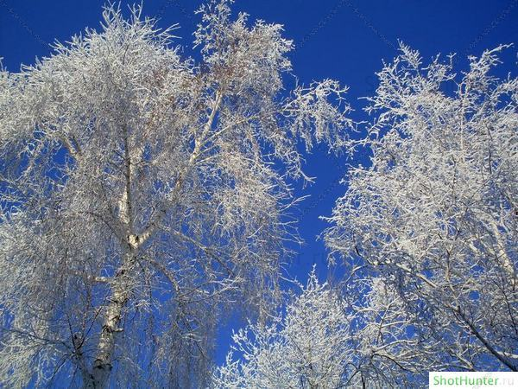
Почему
появляется иней на деревьях?

Slide 4
Вопросы, на которые нужно найти ответы:
- Что такое иней?
- Когда появляется иней?
- Иней и изморозь - это одно и то же?

Slide 5
гипотеза:
-Мы думаем, что появление инея зависит от изменения температуры воздуха .

Slide 6
Мы должны:
научиться наблюдать за изменениями, происходящими в природе;
находить нужную информацию в разных источниках;
учиться делать выводы.

Slide 7
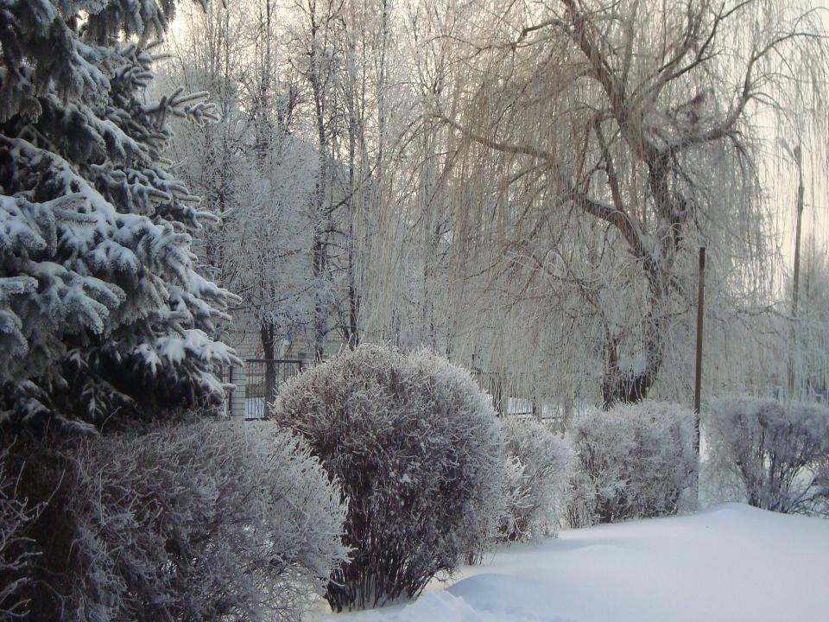

Slide 8
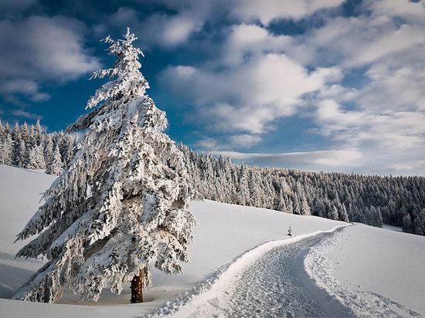

Slide 9
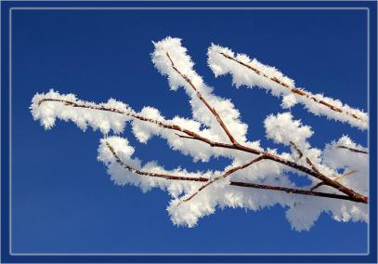
"Иней - тонкий слой ледяных кристаллов,
образующийся на почве, траве
и наземных предметах при охлаждении земной
поверхности до температуры ниже нуля
при ясном небе ."
Большой энциклопедический словарь.

Slide 10
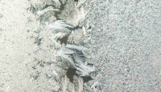
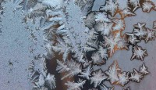

Slide 11
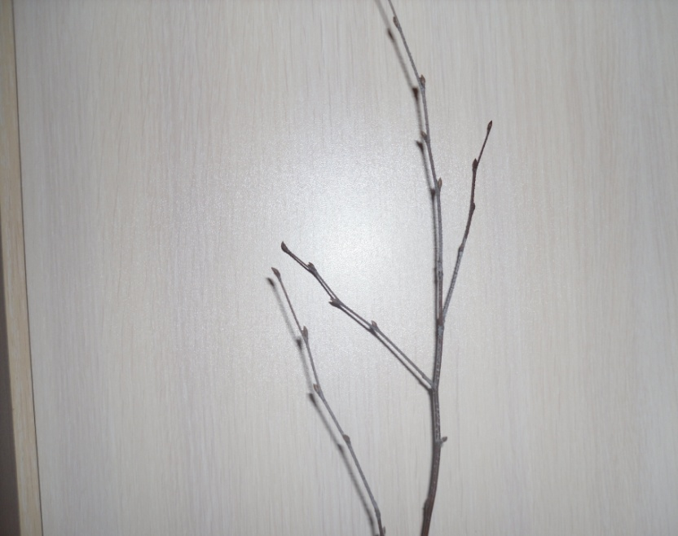
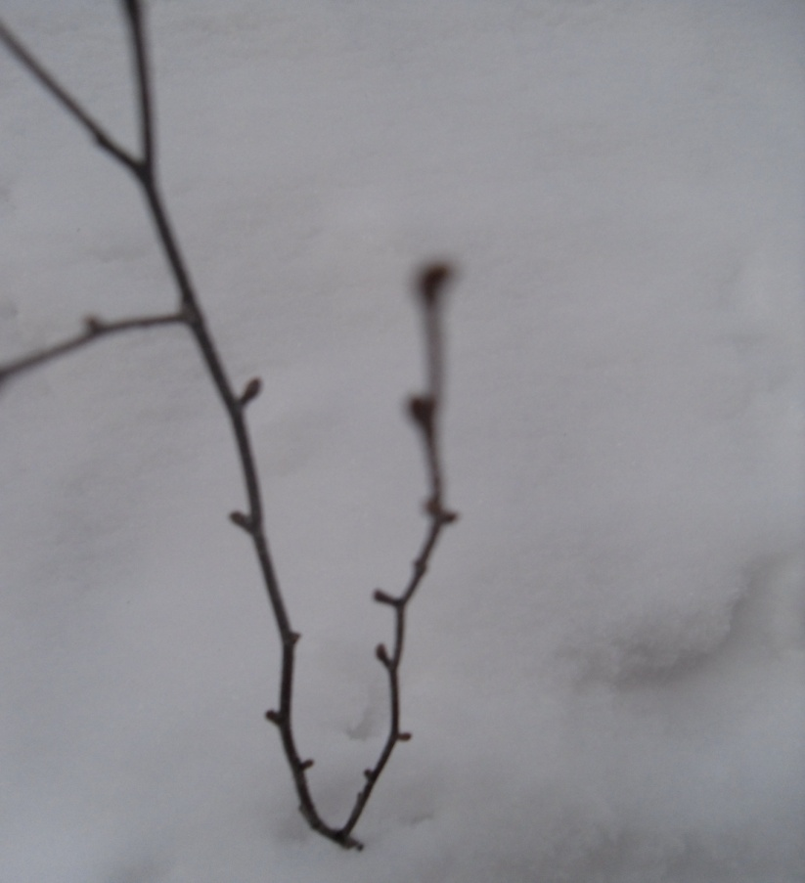
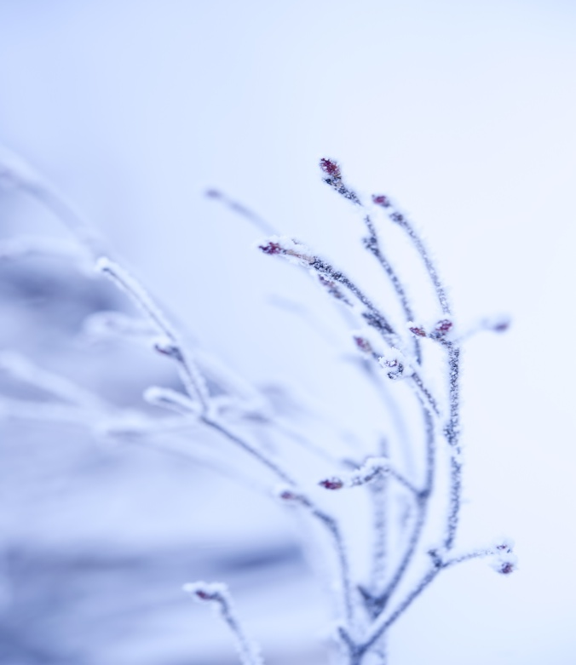

Slide 12
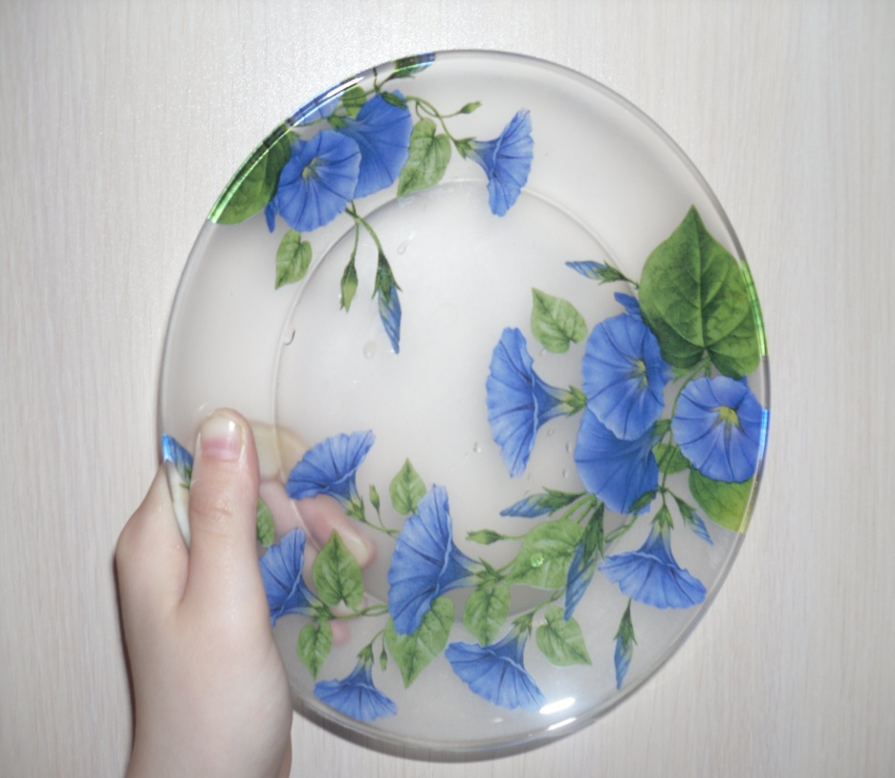
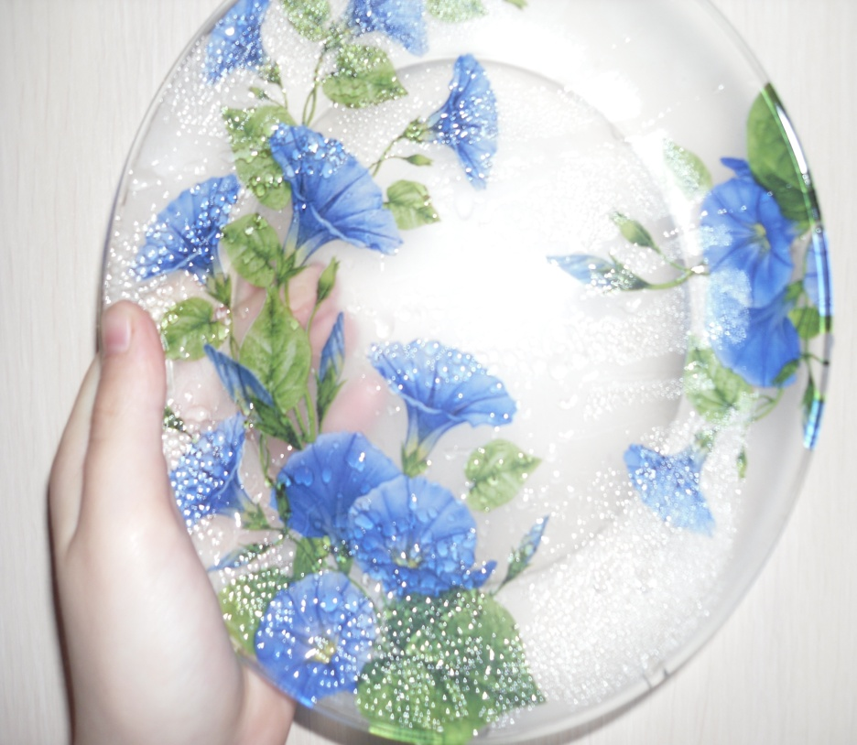
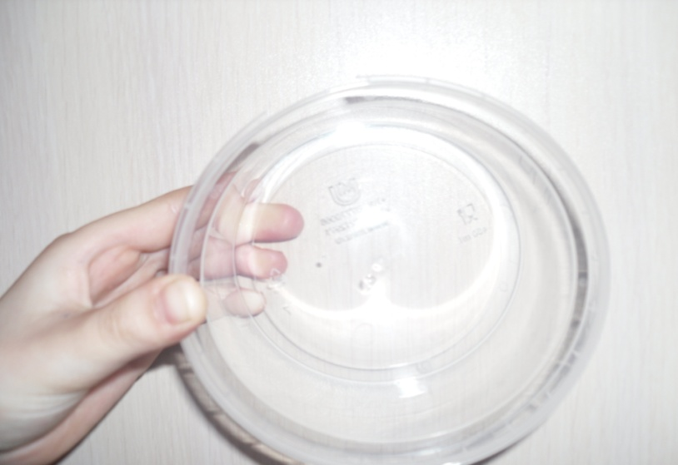
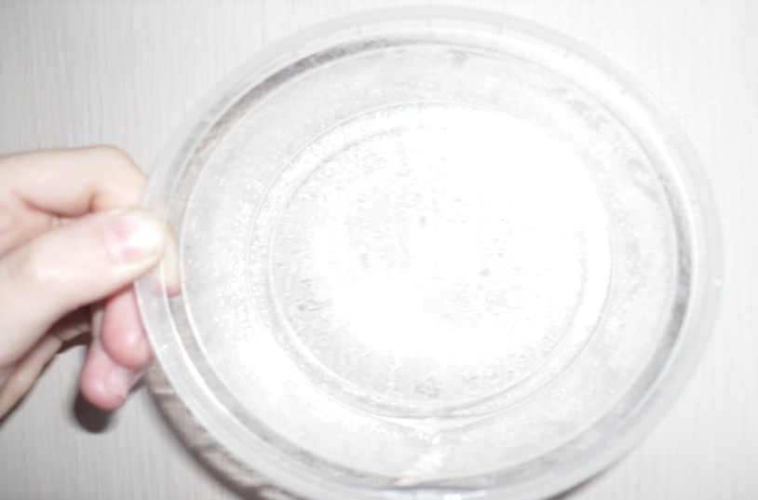

Slide 13
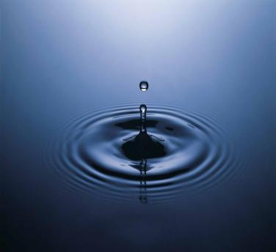
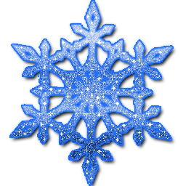

Slide 14
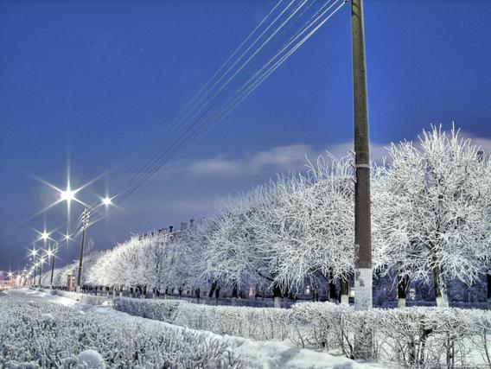
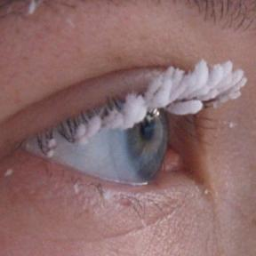
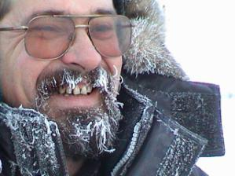
ИЗМОРОЗЬ

Slide 15
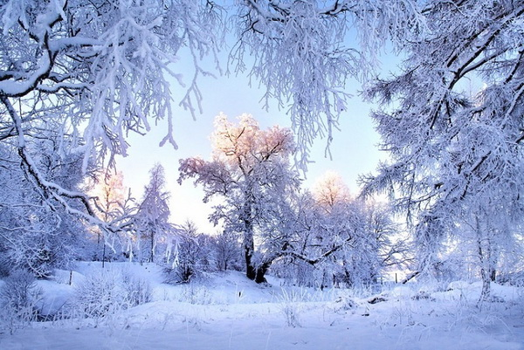

Slide 16
Выводы, которые мы сделали:
Обыкновенная вода может при замерзании создавать причудливые узоры;
Иней оседает на плоской поверхности.
Волшебное зимнее убранство деревьев и кустарников – это род инея - изморозь.
И иней, и изморозь образуются в морозные дни в безветренную погоду.

Slide 17
Информационные ресурсы:
Энциклопедия «Что есть что?»
Большая детская энциклопедия.
словарь С. И. Ожегова.
Интернет ресурсы.

Slide 18
Спасибо за внимание.

